Slide 1
Классификация записей из микроблогов с помощью Википедии
Абишев Т. М.
545 группа, математико-механический факультет, СПбГУ
Научный руководитель: Барашев Д. В.
Доцент, математико-механический факультет, СПбГУ
Рецензент: Шалымов Д. С.
Доцент, математико-механический факультет, СПбГУ
СПбГУ, Санкт-Петербург, июнь 2012

Slide 2
Введение
Микроблоги как источник данных
Выборы
Кассовые сборы
Классификация записей
По тематике
Спам/не спам
Содержательные/не содержательные

Slide 3
Постановка задачи
Построить классификатор записей из микроблогов
Который будет использовать
Википедию
Контекст

Slide 4
Построение контекста
Использование других записей автора как контекст для классификации
Алгоритм
Кластеризуем записи автора
Для каждого кластера классифицируем все записи по отдельности
Помечаем кластер большинством голосов

Slide 5
Использование контекста
Находим наиближайший кластер к классифицируемой записи
Результатом является метка кластера

Slide 6
Выделение признаков из текста
Для классификации необходимы признаки
Традиционный подход – bag of words
Короткая длина записей как проблема
Использование Википедии как вариант решения проблемы

Slide 7
Выделение признаков на основе Википедии
Нахождение релевантных тексту страниц в Википедии
Над-категории релевантных страниц как признаки текста

Slide 8
Тестовые данные и критерии качества
Размеченные тестовые данные
Математика/физика/биология/химия/программирование (тематическая)
Новости/личное/предложения от компаний (целевая)
Количество записей – 1500
Оценка результатов
Точность, полнота
F-мера – среднее гармоническое точности и полноты

Slide 9
Участники забега
Алгоритмы классификации
Наивный байесовский
SVM – метод опорных векторов
J48 – метод для построения дерева принятия решений
Алгоритмы кластеризации
kmeans на 20 кластеров
kmeans на 100 кластеров
xmeans от 10 до 200 кластеров
12 вариантов классификаторов, 2 способа выделения признаков из текста

Slide 10
Результаты экспериментов
Наилучшие результаты показал алгоритм SVM и xmeans
Использование Википедии ухудшает базовую классификацию, но улучшает контекстную
Использование контекста дает больший прирост для тематической выборки, чем для целевой
Наименьшее улучшение – наивный байесовский алгоритм

Slide 11
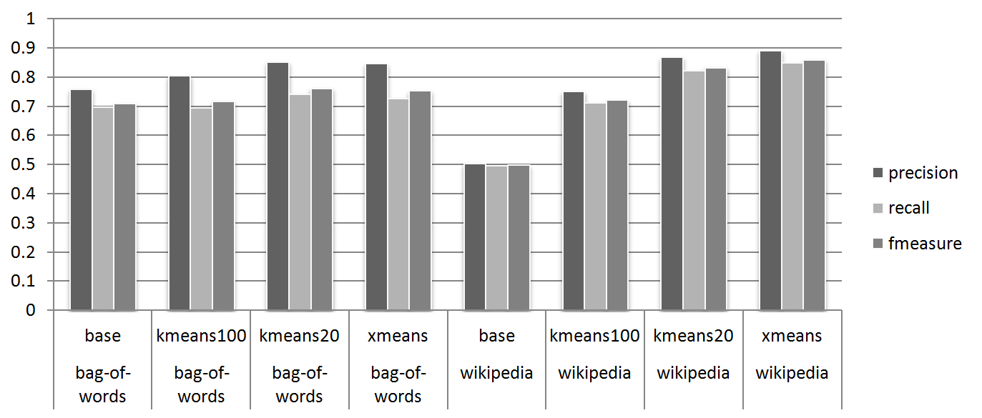
Результаты экспериментов
Результат для тематической выборки и алгоритма SVM

Slide 12
Результаты
Создан алгоритм классификации записей из микроблогов
Использующий контекст записи
Использующий Википедию для извлечения признаков из текста
Алгоритм показал хорошие результаты и продемонстрировал улучшение в сравнении с традиционным подходом для классификации записей

